Slide 1



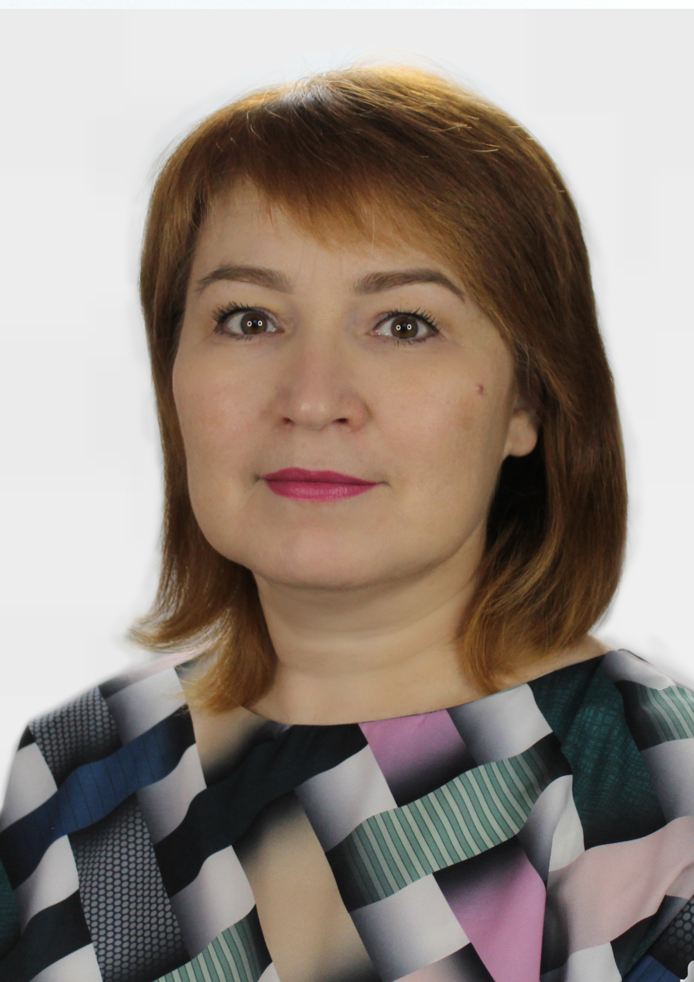

ХАНТЫ-МАНСИЙСКИЙ АВТОНОМНЫЙ ОКРУГ – ЮГРА
Бюджетное учреждение Ханты-Мансийского автономного округа - Югры
«Сургутский районный центр социальной помощи семье и детям»
(г.п. Барсово, Сургутский район)
Проект
корпоративного волонтерства
«ДОБРО²»
(«ДОБРО В КВАДРАТЕ»)
Мухамедтинова
Рания
Мухлисулловна
Номинация «Лучший проект добровольческой организации (волонтеров), реализованный в сфере социального обслуживания»

Slide 2

АРХИТЕКТУРА ПРОЕКТА «ДОБРО²»
«КОРПОРАТИВНОЕ ДОБРОВОЛЬЧЕСТВО
ВО БЛАГО ЗДОРОВЬЯ ДЕТЕЙ»
«ДОБРО²»
2022 год
ХАНТЫ-МАНСИЙСКИЙ АВТОНОМНЫЙ
ОКРУГ - ЮГРА
2021 год
Целевая аудитория:
благополучатели (семьи и несовершеннолетние, находящиеся в трудной жизненной ситуации, социально опасном положении; семьи мобилизованных, беженцев, пострадавших в результате природных катаклизмов, ветераны ВОВ и труженики тыла, бездомные и т.д.);
благотворители (сотрудники БУ "Сургутский районный центр социальной помощи семье и детям" и члены их семей; социальные партнеры

Slide 3
ЦЕЛЬ И ЗАДАЧИ ПРОЕКТА «ДОБРО²»
Цель: повышение уровня жизни семей, оказавшихся в трудной жизненной ситуации, и эффективности деятельности учреждения с привлечением волонтеров
Провести анализ организации добровольческой деятельности в учреждении
Развивать социальную ответственность участников целевой группы проекта
Способствовать повышению качества жизни населения
Расширить масштабы взаимодействия с социальными партнерами
Организовать и реализовать комплекс мероприятий по основным направлениям волонтерства
Задачи:

Slide 4


Миссия учреждения
Признание и поощрение
Социальный имидж сотрудника
Обучение и развитие
Профессионализм сотрудников
Единый подход руководства и сотрудников
Ресурсы учреждения
ПРИНЦИПЫ ПРОЕКТА «ДОБРО²»

Slide 5
ЭТАПЫ РЕАЛИЗАЦИИ ПРОЕКТА «ДОБРО²»
Внедрение системы управления корпоративным волонтерством: привлечение, мотивация, подготовка, сопровождение, поощрение
Определение уровня готовности сотрудников к волонтерству и реализация подготовительных мероприятий, качественный и количественный анализ
Планирование: разработка плана волонтерских мероприятий, подготовка базы волонтерских вакансий
Взаимодействие с руководством и сотрудниками учреждения, направленное на формирование единого подхода к корпоративному волонтерству, определение его направлений и глобальных целей
Привлечение внутренних и внешних волонтеров, установление партнерских отношений для реализации проекта корпоративного волонтерства
Реализация конкретных мероприятий по разработанному плану: информирование участников, формирование команды, инструктирование, проведение мероприятия, сбор обратной связи, оценка результатов, подготовка отчета
Мониторинг достижений проекта корпоративного волонтерства, определение эффективности проекта, тиражирование

Slide 6
ФОРМА УПРАВЛЕНИЯ КОРПОРАТИВНЫМ ВОЛОНТЕРСТВОМ «5 КЛЮЧЕЙ»
в БУ «Сургутский районный центр социальной помощи семье и детям»
СИСТЕМА ПОДДЕРЖКИ И МОТИВАЦИИ ВОЛОНТЕРОВ
Размещение информации на сайте учреждения,
в аккаунтах в социальных сетях
Доска почета,
почетные грамоты, благодарственные письма
Направление
на обучение
Представительство в конкурсах, конференциях, форумах
Предоставление выходных дней или часов для осуществления волонтерских мероприятий
Выделение дополнительных средств на волонтерские проекты
Материальное вознаграждение (премия, ценный подарок, сувенир и т.д.)
Скидки, бесплатные посещения мероприятий (концерты, выставки)
Сайт
учреждения
Электронная
корпоративная
рассылка
Объявления
Социальные
сети, мессенджеры
Ведение
базы данных
Личные
встречи
Коллективные
собрания
Информационные
стенды
Периодическое обучение
(тренинги, семинары, повышение квалификации, вебинары, видеомастер-классы, онлайн-тестирование, в т.ч. самостоятельное обучение на портале "Добро. Университет", и т.д.)
Функциональное обучение под конкретное мероприятие
Наставничество
Проведение инструктажа перед мероприятием
Привлече-ние
Мотива-ция
Сопровож-дение
Подготов-ка
Поощрение
Взаимодействие с опытными корпоративными волонтерами и частными добровольцами
Регулярное обучение и проведение мотивирующих мероприятий
Наличие координаторов, к которым можно оперативно обратиться в случае возникновения сложностей
Использование виртуальных систем планирования и реализации волонтерской деятельности
Социальная мотивация
общественное признание, чувство социальной значимости
Социальная ответственность
возможность общения, дружеского взаимодействия с единомышленниками
Материальная мотивация
приобретение полезных и практических знаний и навыков
организация свободного времени
стремление к общению и обмену опытом
реализация личностного потенциала
профессиональное ориентирование
желание быть моделью поведения для других
желание показать вое неравнодушие к проблемам общества
желание улучшить жизнь других людей, нуждающихся в помощи

Slide 7
НАПРАВЛЕНИЯ ПРОЕКТА «ДОБРО²»
Социальное волонтерство
Экологическое волонтерство
помощь семьям и несовершеннолетним, находящимся в трудной жизненной ситуации или социально опасном положении; семьям мобилизованных военнослужащих, беженцев; бездомным
проведение акций по уборке, благоустройству и озеленению территорий, заповедников, раздельный сбор отходов;
Патриотическое волонтерство
помощь ветеранам, благоустройство военных памятников и захоронений;
экологическое просвещение
участие во Всероссийских акциях
Акции:
«Собери ребенка в школу»,
«Новогодний подарок от Деда Мороза», «Помоги бездомному»,
«Добрые сердца», «Своих не бросаем», «МыВместе»; адресная социальная помощь
Акции:
«Бессмертный полк», «Георгиевская лента»,
«Сад памяти»,
«Мечта ветерана»,
«Помоги ветерану» и т.д.
Акции:
«Добрые крышечки», «Батарейка, сдавайся!»,
«Зеленая весна», «Первомай»,
«Цветущие сады» и т.д.

Slide 8
НАПРАВЛЕНИЯ ПРОЕКТА «ДОБРО²»
Фандрайзинг
Интеллектуальное волонтерство
организация и участие в сборе средств на реализацию социальных проектов учреждения; на лечение конкретного больного; нуждающимся семьям и т.д.
pro bono (профессиональные услуги)
Донорство
добровольная сдача крови,
популяризация кадрового донорства
Событийное волонтерство
участие в проведении различного рода мероприятий: культурно-массовых, спортивных, образовательных, официальных и др.
Благотворительный аукцион «Весна, Надежда, Доброта»;
акции «Своих не бросаем», «МыВместе»
Мероприятия ко дню Защиты детей, новогодние утренники, конференция «Десятилетие детства» и т.д.
Профессиональные услуги
юристов, специалистов по работе с семьей, психологов
Акция «Кто может стать донором»;
информационная кампания;
чествование почетных доноров

Slide 9
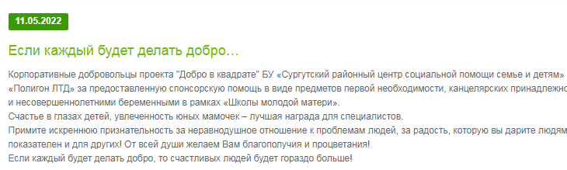
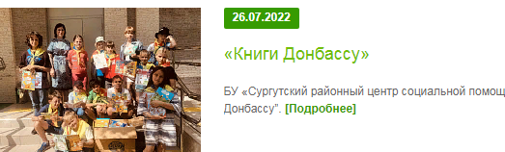
РЕЗУЛЬТАТЫ РЕАЛИЗАЦИИ ПРОЕКТА «ДОБРО²»
Повышение качества жизни населения
семьям, оказавшимся в трудной жизненной ситуации (в том числе семьям мобилизованных, беженцев и т.д., бездомным) предоставлена помощь корпоративных волонтеров
мероприятий организовано и проведено для несовершеннолетних ко Дню защиты детей, новогодних утренников
нуждающимся, в том числе гражданам из семей мобилизованных, беженцев оказана помощь в формате pro bono
12
34
700

Slide 10
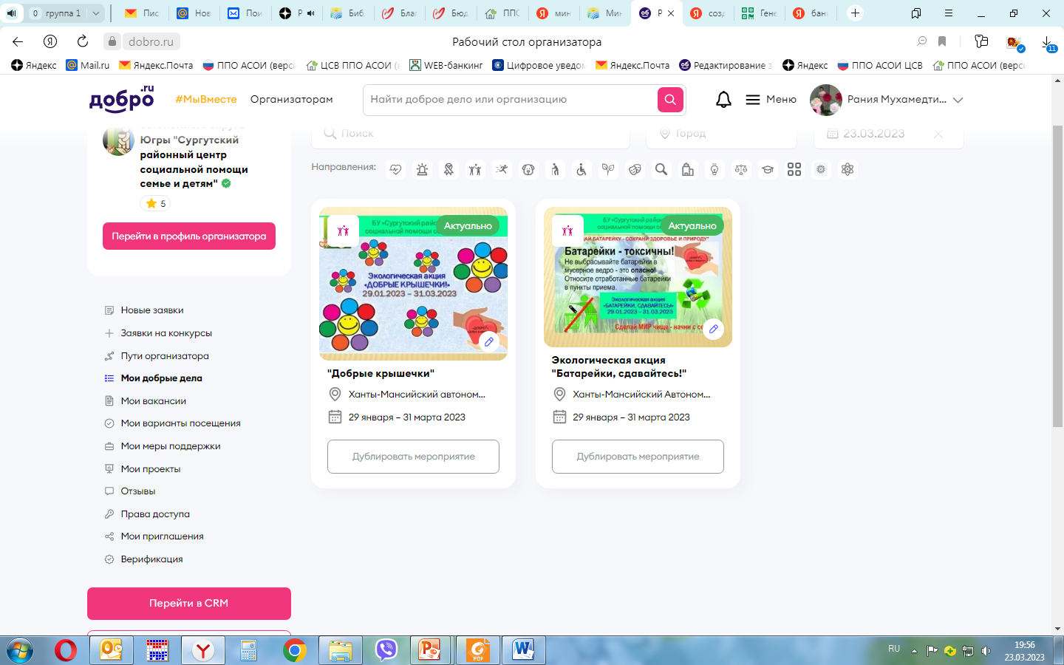
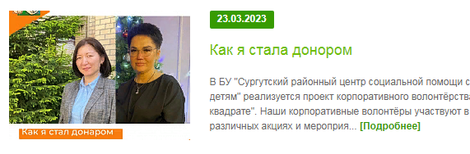
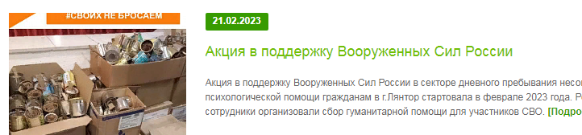
Устойчивое формирование социальной ответственности
РЕЗУЛЬТАТЫ РЕАЛИЗАЦИИ ПРОЕКТА «ДОБРО²»
человек приняли участие в экологических акциях;
62 килограмма батареек и 12 кг крышек сдали в пункт сбора в г.Сургуте
сотрудников являются донорами крови со стажем, 8 – прошли первые донации крови
человек (сотрудники вместе со членами семей, получатели социальных услуг) приняли участие в мероприятиях, посвященных Победе в Великой отечественной войне, поддержку специальной военной операции на Украине
12
125
213

Slide 11
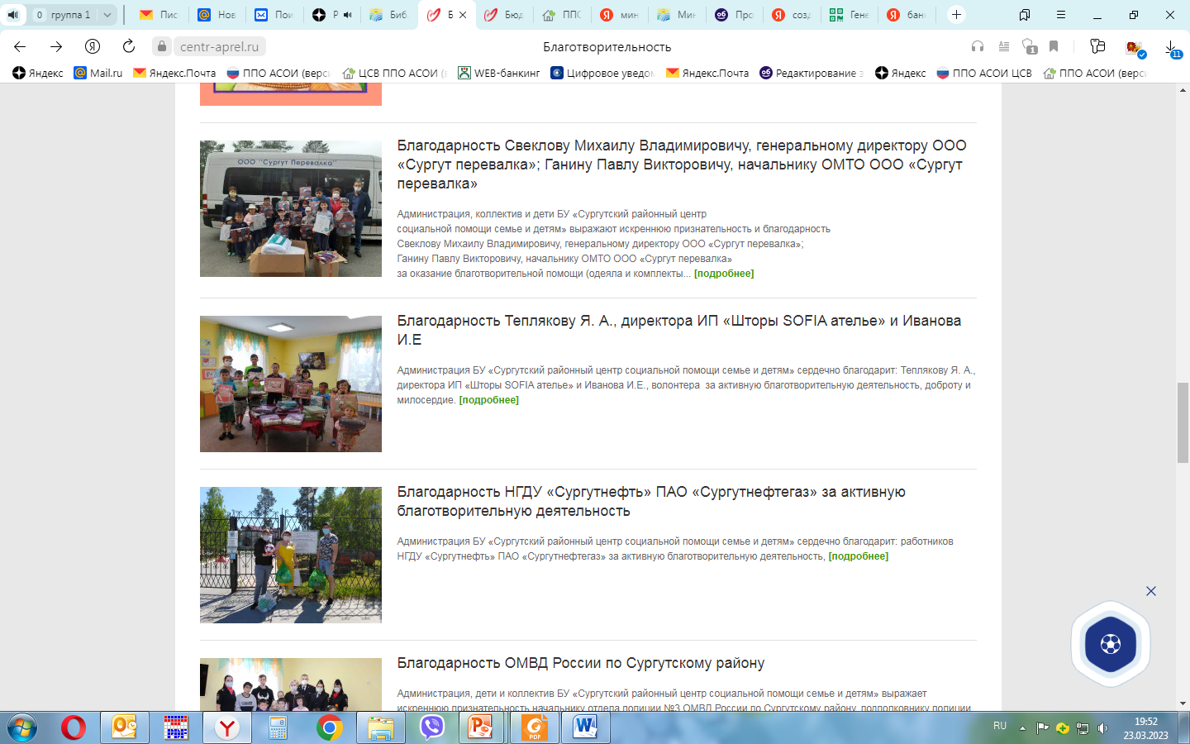
Вовлеченность в волонтерскую деятельность
РЕЗУЛЬТАТЫ РЕАЛИЗАЦИИ ПРОЕКТА «ДОБРО²»
верифицированных часов отработано волонтерами
на портале «Добро.ру
волонтеров приняли участие в мероприятиях центра, созданных на портале «Добро.ру
электронных сертификатов о прохождении курсов на онлайн-университете социальных наук «Добро.Университет» получено сотрудниками центра
сотрудника центра стали активными участниками реализации проекта по корпоративному волонтерству
социальных партнеров взаимодействуют в рамках проекта
35
109
64
70
2234

Slide 12




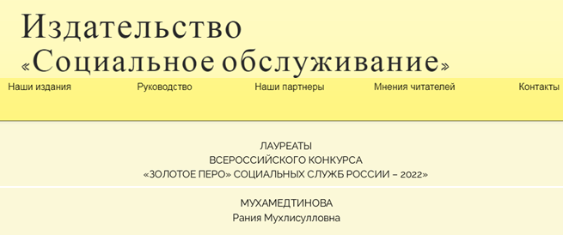


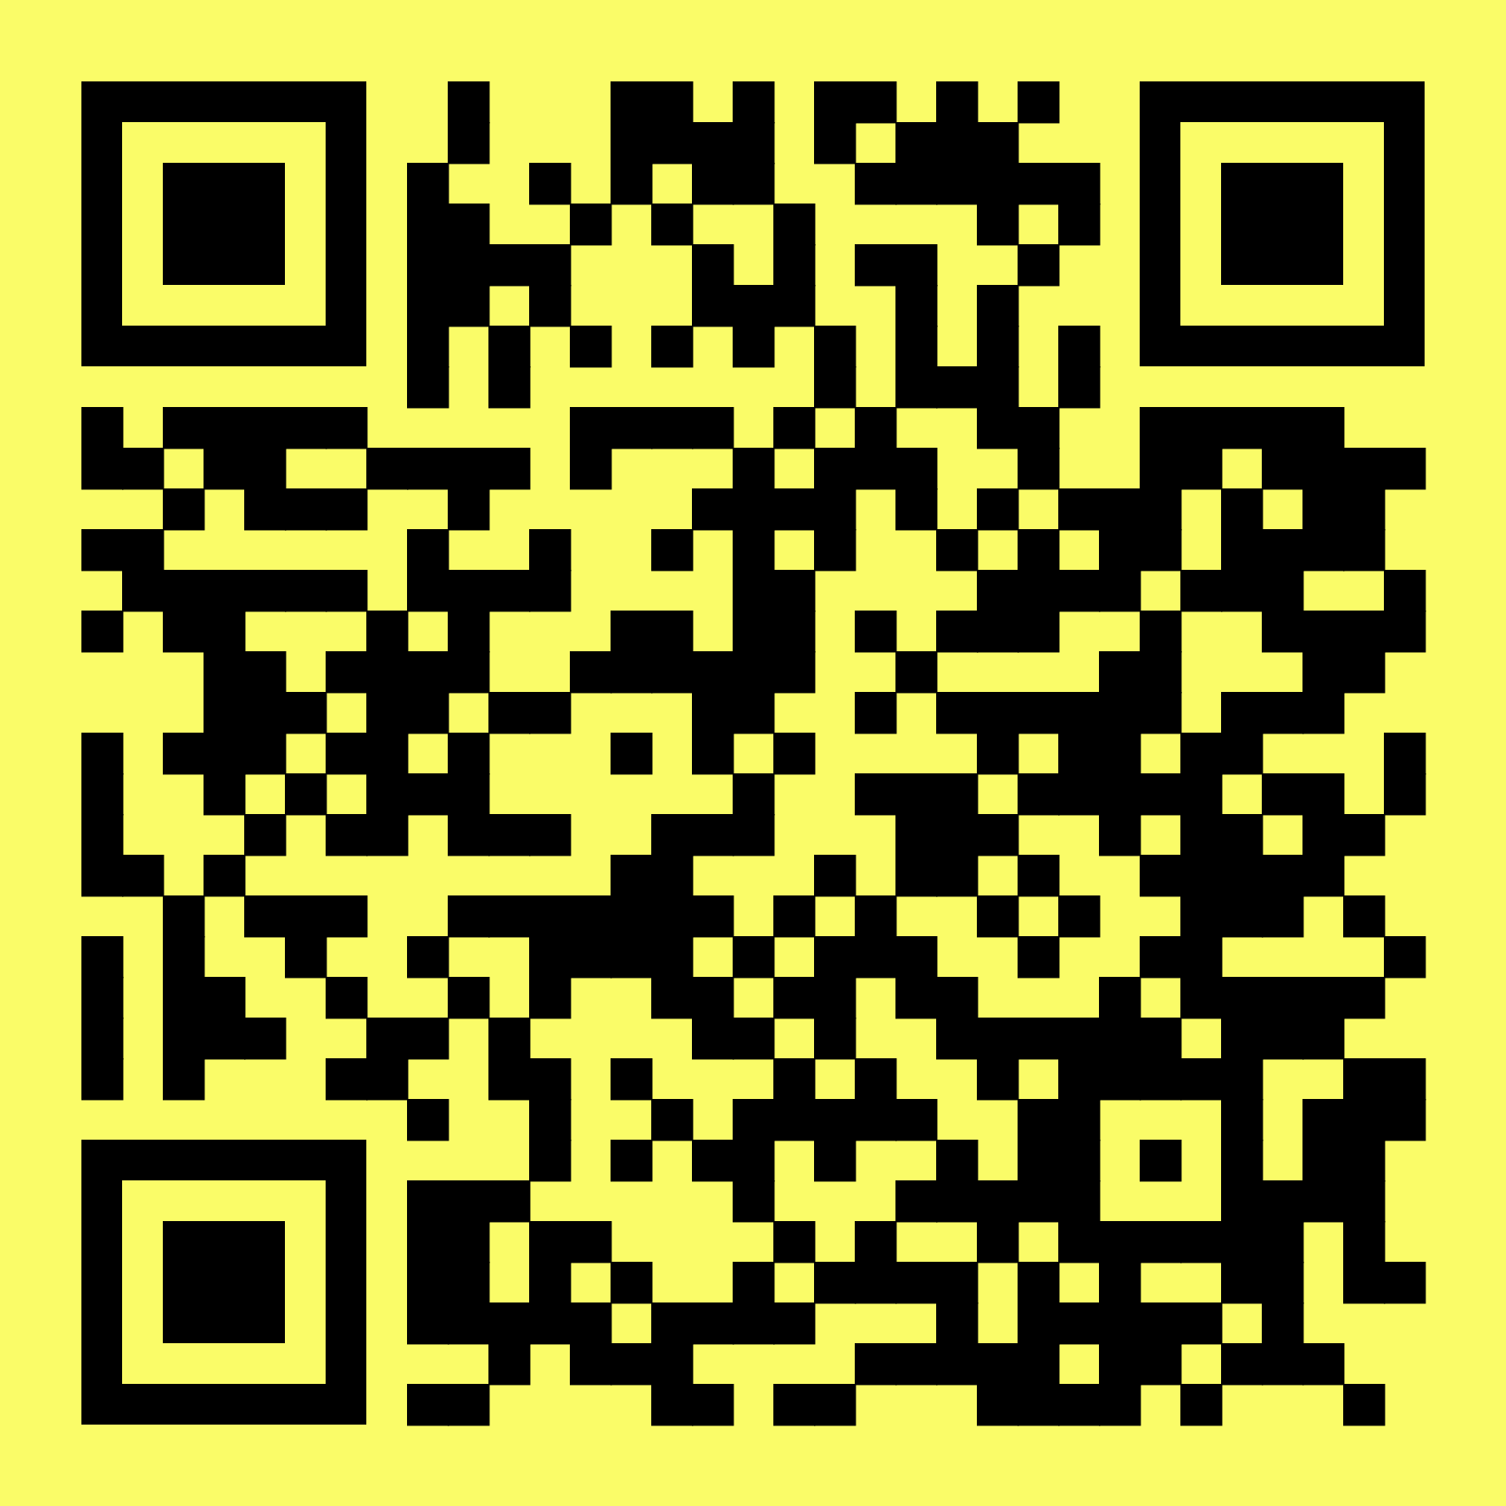

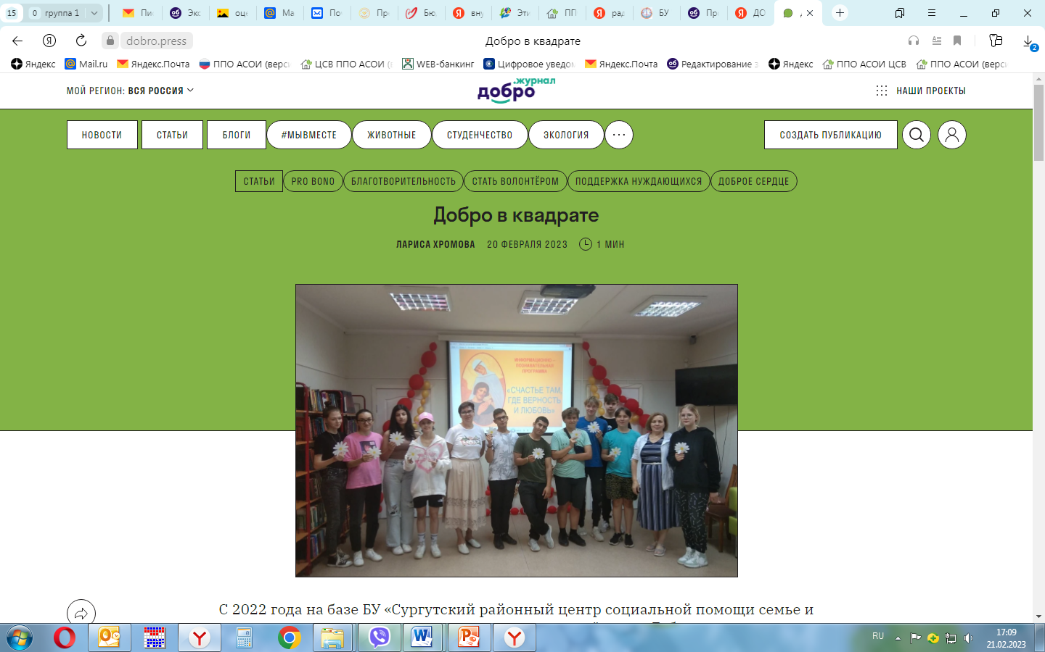




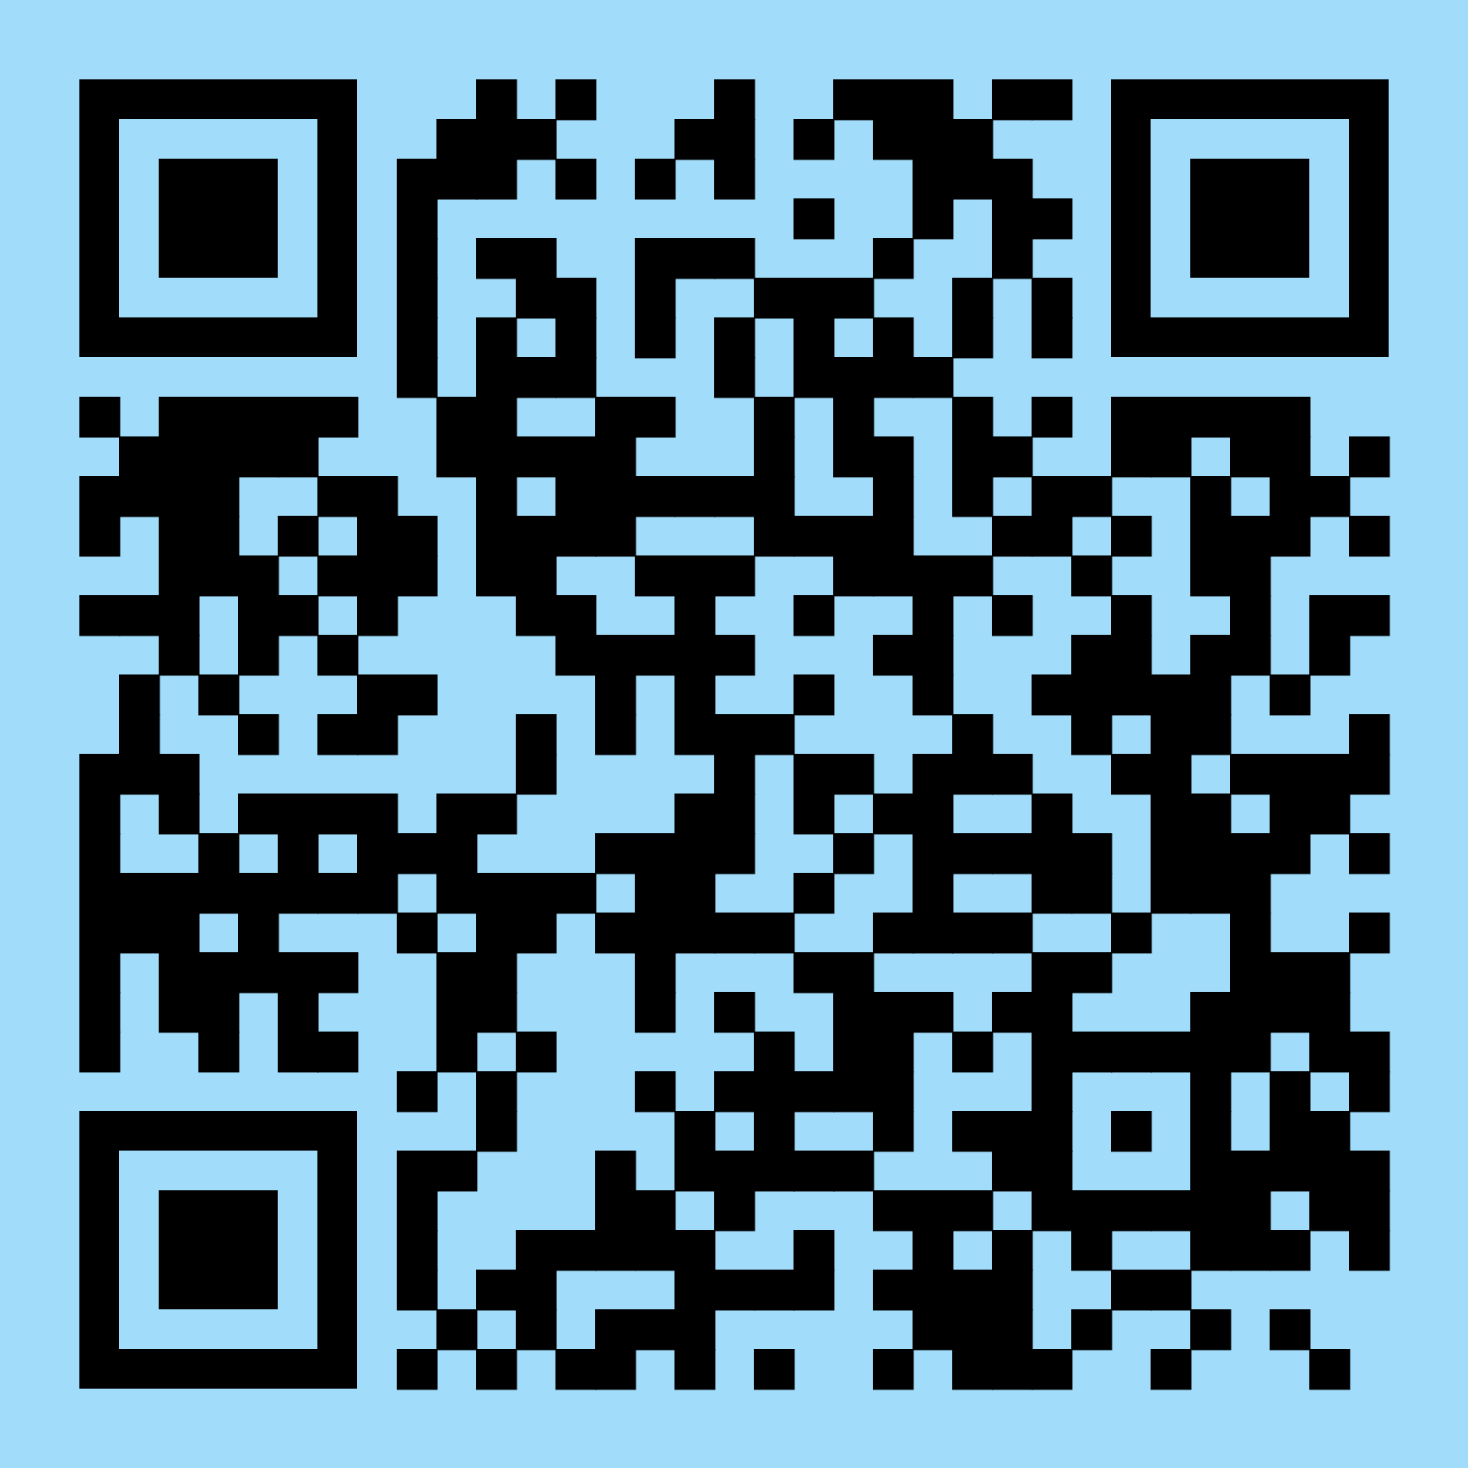
ТИРАЖИРОВАНИЕ РЕЗУЛЬТАТОВ ПРОЕКТА «ДОБРО²»
Профессиональные площадки
«Апрель»

Slide 13
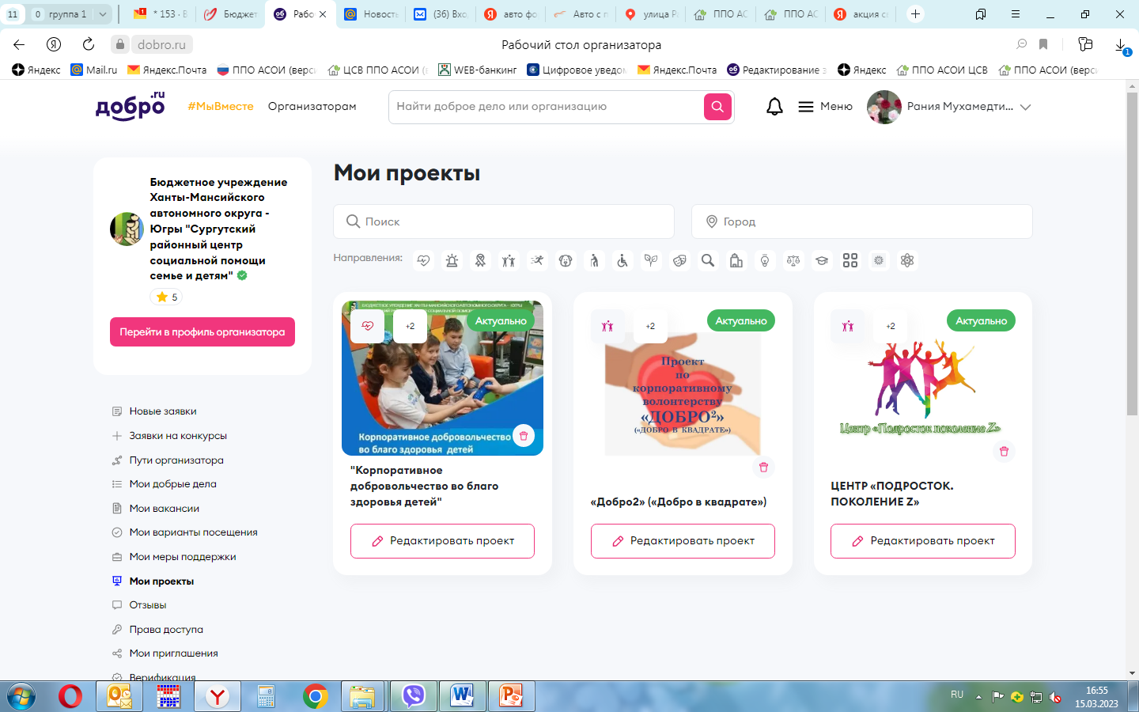

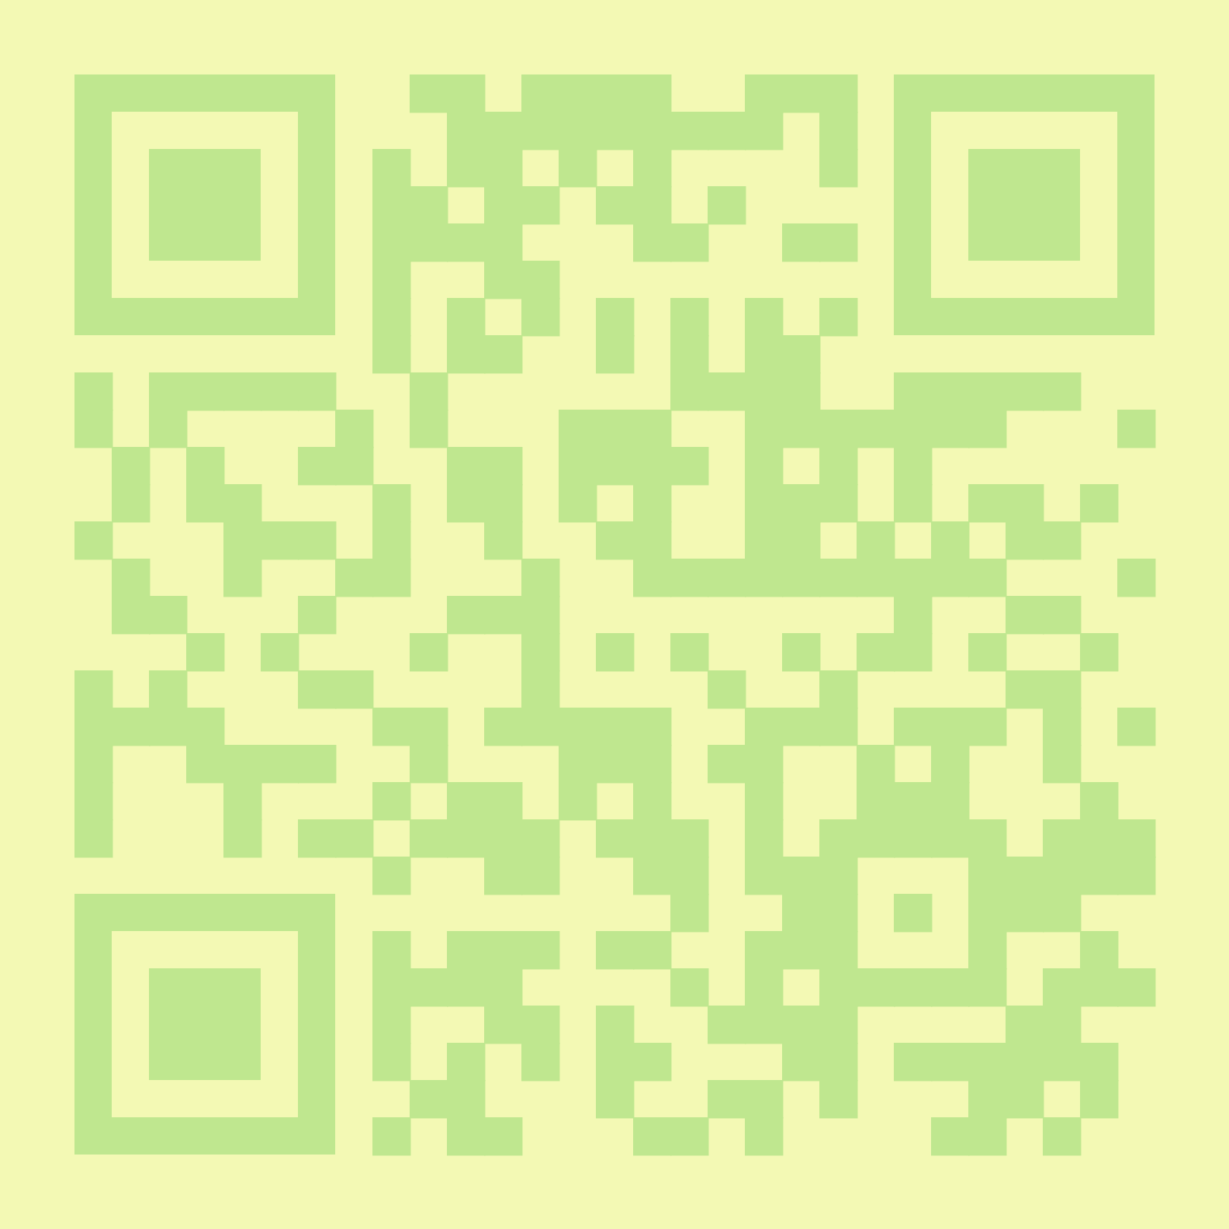
ПЕРСПЕКТИВЫ РАЗВИТИЯ ПРОЕКТА «ДОБРО²»
2023 год

Slide 14


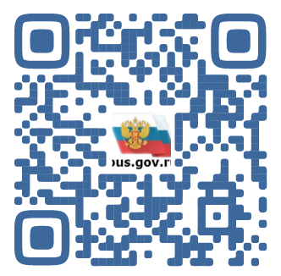
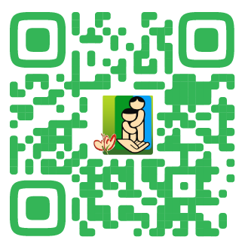

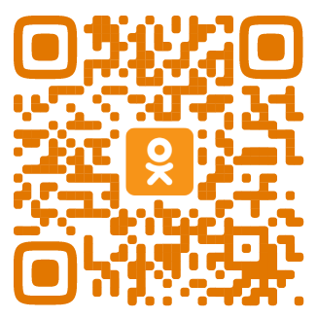

Ханты-Мансийский автономный округ – Югра
Бюджетное учреждение Ханты-Мансийского автономного округа - Югры
"Сургутский районный центр социальной помощи семье и детям"
Наш адрес: Сургутский район, г.п. Барсово, ул. Сосновый бор, 34.
Тел.: +7 3462 740 555
Эл. почта: SurRCPSD@admhmao.ru
СПАСИБО ЗА ВНИМАНИЕ!
МЫ В СОЦИАЛЬНЫХ СЕТЯХ

